Slide 1
卢卡斯定理
求c(n,m) mod p，p为素数的值

Slide 2
在开始之前我们先回顾：
费马小定理：
a^{p−1}≡1(mod p)
扩展欧几里得定理：
已知整数a、b，扩展欧几里得算法可以在求得a、b的最大公约数的同时，能找到整数x、y（其中一个很可能是负数），使它们满足贝祖等式
ax + by = gcd(a, b)。

Slide 3
我们开始分析乘法逆元：ax≡1 (mod p)
这个等式用中文描述就是 a乘一个数x并模p等于1，
即 a%p*x%p=res,res%p=1;
看上去就是同余定理的一个简单等式 。那么问题来了。

Slide 4
怎么用费马小定理求逆元
由上面的费马小定理公式可得：
a×a^{p−2}≡1(mod p)
所以：a在模p意义下乘以a^{p−2} 等于1，
这符合逆元的定义，
所以a^{p−2}就是a的逆元

Slide 5
为什么可以用扩展欧几里得求得逆元？
我们都知道模就是余数，
比如12%5=12-5*2=2，18%4=18-4*4=2。
（/是程序运算中的除）
那么ax≡1 (mod p)即ax-yp=1.
把y写成+的形式就是ax+py=1，
为方便理解下面我们把p写成b就是ax+by=1。
就表示x是a的模b乘法逆元，y是b的模a乘法逆元。
然后就可以用扩展欧几里得求了。

Slide 6
求c(n,m) mod p，p为素数的值的办法-------乘法逆元
题目中求n和m很大的组合数时，结果一般都会溢出，所以经常会求组合数%p的某个值。当p大于m时，我们可以直接根据定义求分母在模p意义下的乘法逆元求出结果：
但当p<m时，分母的乘法逆元可能不存在(m可能是p的倍数)，所以就轮到卢卡斯定理出场了。
卢卡斯定理是用于求c(n,m) mod p，p为素数的值。

Slide 7

卢卡斯定理
对于非负整数n，m和质数p
其中，
为n和m的p进制展开。

Slide 8
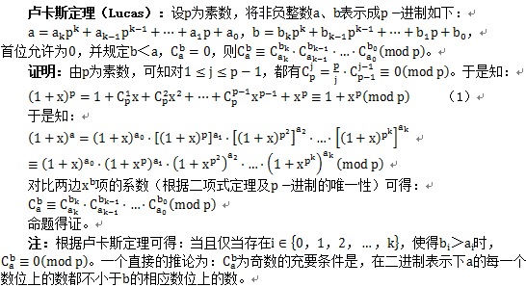

Slide 9
代码实现：
费马小定理实现（其实跟拓展gcd没多大区别，换了个公式而已）
拓展gcd实现

